Slide 1
Grupo de Trabajo de Inversiones Sesión número 007
Abril 2015

Slide 2
Orden del Día
Grupo de Trabajo de Inversiones
Sesión número 007
20 de abril de 2015
Informe sobre resultados y estrategia de inversión del Fondo de Apoyo a las Necesidades de Vivienda de los Trabajadores (FANVIT).
Informe sobre la composición del portafolio del FANVIT y del FINVIT.
Informe sobre los avances en la implementación del FANVIT.
Informe sobre el estatus del FINVIT.

Slide 3
Entorno Económico Internacional
Marzo fue un mes con sorpresa negativa en la generación de empleos en Estados Unidos: 126,000 vs 245,000 esperados. Uno de los sectores más afectados fue el de minería, que incluye la industria petrolera norteamericana. Por otra parte, manufacturas y servicios como transporte, relacionados con el sector exportador, tampoco mostraron el crecimiento de meses anteriores, presumiblemente afectados por la fortaleza del dólar.
El nivel de desempleo se mantuvo en 5.5%. El nivel de sueldos creció 2.1%, menor al 2.2% esperado. Pese al crecimiento robusto en el ámbito laboral de meses anteriores, no se ha incrementado la capacidad de compra de los hogares norteamericanos vía sueldos, lo que retrasa una mayor recuperación, y que se sigue reflejando en un consumo débil.
Lo anterior generó expectativas de que la FED rezague más su primera subida en la tasa de referencia y llevó a las tasas mexicanas a niveles más bajos en todos los plazos.
Fuente: Bloomberg

Slide 4
Entorno Económico Internacional
Analistas esperan que la tasa de referencia de la FED cierre en 0.75% en 2015, contemplando una subida de tasa de +25pb en cada uno de los últimos dos trimestres del año.
Expectativas de mercado entorno a tasa FED se han acercado, pero siguen ligeramente desfasadas de las de la FED y esperan la primera alza hacia finales de año y principios de 2016.
En Europa continúan las inyecciones de liquidez por parte del Banco Central Europeo, lo que ha llevado a las tasas de varios países a mínimos históricos, incluso a niveles negativos en algunos plazos. El Gobierno Federal aprovechó la coyuntura para emitir un bono a 100 años en euros.
Si bien el diferencial de tasas entre Estados Unidos y Europa propicia que las tasas americanas no puedan subir mucho, los inversionistas actúan con cautela. Esto se ha reflejado en menor participación de inversionistas en activos de largo plazo, debido a que se teme una subida repentina de tasas de largo plazo.
Diciembre 2014
Marzo 2015
Fuente: Bloomberg

Slide 5
Entorno Económico Nacional
La inflación a marzo cerró en 3.14% a tasa anual, con un incremento en agropecuarios (jitomate y huevo), energéticos y componentes estacionales como servicios turísticos y restaurantes por el efecto de Semana Santa.
El traspaso de efectos del tipo de cambio a la inflación sigue siendo muy limitado.
En la última Encuesta de Analistas del Sector Privado, las expectativas de crecimiento para México en 2015 descendieron de 3.29% a 3.08%. Para 2016, de 3.80% a 3.63%.
Banxico publicó el 09 de abril las Minutas de su última reunión de Política Monetaria, donde mantuvo su tasa de referencia en 3.0%. Mencionó que los riesgos al crecimiento estaban sesgados a la baja y que los de inflación se mantenían sin cambio y que no había sido afectada todavía por efectos del tipo de cambio. Adicionalmente, hubieron opiniones divididas de cuándo subir la tasa de referencia, si antes o después de que lo hiciera la Reserva Federal, que quedó como el principal elemento de decisión para los próximos meses.
Fuente: Bloomberg
Fuente: Bloomberg

Slide 6
Entorno Económico Nacional
El peso mexicano sigue con bastante volatilidad y con un rango de operación de 70 centavos, de la segunda quincena de marzo a la fecha. Las subastas llevadas a cabo por Banco de México y las condiciones de liquidez reforzadas por el último comunicado de la FED han desactivado una mayor depreciación en nuestra moneda.
El precio del petróleo ha repuntado medianamente debido a factores geopolíticos. De sus mínimos, la Mezcla Mexicana de Exportación está aproximadamente 10 USD por barril arriba muy cerca de los USD50 por barril.
Los analistas siguen esperando un nivel de cierre de 3.50% en la tasa de referencia de Banco de México. Sigue habiendo incertidumbre de cuándo se dará ese movimiento, porque Banxico tomará en cuenta lo que llevará a cabo la Reserva Federal de Estados Unidos. Las últimas Minutas de Política Monetaria mostraron que no hay consenso si debe de ser antes o después de que la FED suba tasa cuando el organismo mexicano deba actuar.
El diferencial entre las tasas de EUA y de México de 10 años se ha mantenido entre los niveles de 3.75 que es el promedio de los últimos 50 días y 4.02.
Fuente: Bloomberg

Slide 7
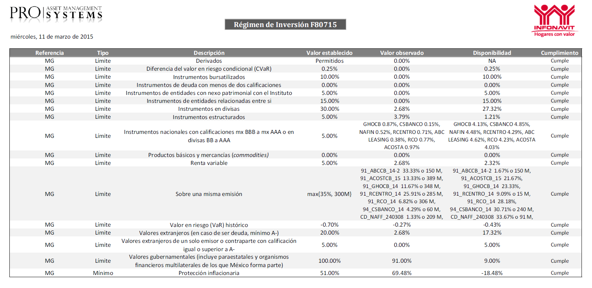
Composición de Cartera del FANVIT
Notes:
PENDIENTE DE ACTUALIZAR

Slide 8
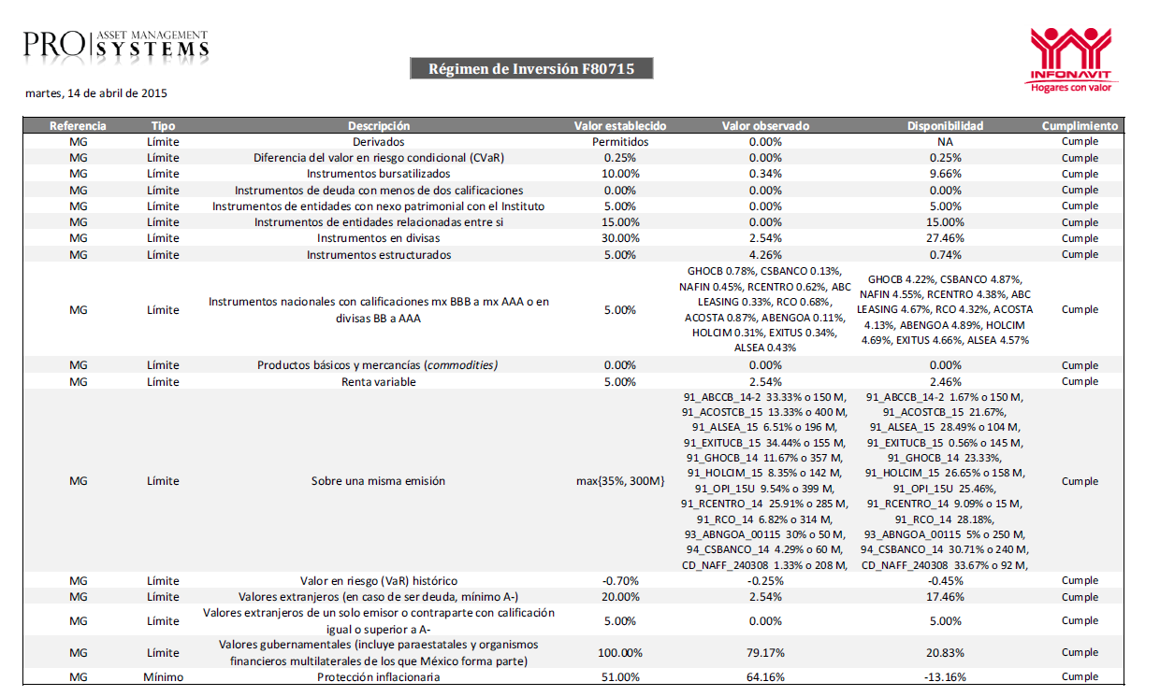
Composición de Cartera del FANVIT
FER
Notes:
PENDIENTE DE ACTUALIZAR

Slide 9
Estrategia de inversión
Dimensión
Descripción
Renta Fija
    Durante el mes pasado se aumentó la posición en Bonos nominales de plazos medios, y se capitalizaron ganancias con la reducción en la tasa de los mismos.
    Se continuará con una estrategia defensiva en el corto y mediano plazo implementando estrategias de valor relativo a lo largo de la curva nominal y real.
    Se buscará aprovechar el periodo inflacionario, aumentando la duración en los bonos de tasa real que muestren las mejores tasas de inflación implícitas.
    En caso que el diferencial de tasas entre EUA y México se acerque a 400 puntos base en la referencia de 10 años, se buscarán posiciones tácticas.
    Compra de emisiones corporativas de Nafin con una sobretasa de 45 puntos base por arriba de gobierno federal y OPI con una sobretasa de 400 puntos base por arriba de gobierno federal y continuaremos buscando emisiones corporativas con duración máxima de 9 años y sobretasas atractivas.
    Compra de instrumentos de tasa variable de corporativos con sobretasa referenciados a la TIIE como protección ante posibles alzas en la tasa de referencia de Banxico.
Renta Variable
    Se buscará diversificación internacional vía ETF’s. Se están evaluando replicadores de los índices de Japón (EWJ), Europa (EZU) y Canadá (EWC).
    Se buscarán mejores niveles de entrada para Renta Variable en EUA y México, favoreciendo inversiones en USD sobre inversiones locales.

Slide 10
Duración de Instrumentos y cupones del FANVIT
Al 14 de abril de 2015 se tienen los siguientes analíticos :
Principales analíticos
 | al 11 de Marzo | al 14 de abril
Tasa Cupón | 6.85% | 6.15
Duración (años) | 3.19 | 2.99
VaR | 0.27% | 0.25%
Sensibilidad por Duración
Notes:
PENDIENTE DE ACTUALIZAR

Slide 11
Riesgo del FANVIT
Comparativo de riesgo (VaR) de las SB1 y el FANVIT
(Porcentaje al cierre de febrero de 2015)
El límite de riesgo (VaR) para las SB1 establecido por la Consar es de .70.
Durante el periodo de marzo-abril, el FANVIT presentó un VaR de .25¹, entre los menores en comparación al resto de las Siefores.
Fuente: CONSAR, PRO Asset Management
*VaR al 14 de abril de 2015
** Sistema : Equivale al promedio de Siefores Básicas 1
Notes:
PENDIENTE DE ACTUALIZAR

Slide 12
Rendimiento del FANVIT
En cuanto a rendimiento, al 14 de abril, el FANVIT registró los siguientes resultados:
Rendimiento del FANVIT vs. Valores de referencia
Referencias | Rend. Feb-Mzo | Rend. Mzo-Abr (Supuesto sin fondeo) | Rend. Mzo-Abr
FANVIT (YTM, tasa a vencimiento) | 4.44% | 4.47% | 4.27%
Tesorería | 3.09% | 3.06% | 3.06%
Inflación (anual) | 3.00% | 3.14% | 3.14%
Con base en la diferencia de tasa de rendimiento a vencimiento (YTM), durante el periodo del 11 de julio al 14 de abril del 2015, el FANVIT presentó un rendimiento mayor al obtenido por la Tesorería de ~140 puntos base.
El portafolio cuenta con aproximadamente 45,000 millones, de los cuales 4,800 millones son invertidos en reportos (fondeo), obteniendo un rendimiento de 3.06%, esperando una oportunidad de mercado. Lo anterior, ha ocasionado que la tasa de rendimiento a vencimiento del portafolio haya disminuido ~20pb durante el perdido de referencia.
Notes:
PENDIENTE DE ACTUALIZAR

Slide 13
Resultados económicos del FANVIT
Objetivo del análisis y supuestos
El objetivo de esta análisis es mostrar cuál sería el costo de oportunidad de la inversión del FANVIT, con una estrategia de mediano/largo plazo, comparado con una inversión con una estrategia de muy corto plazo, como la de la Tesorería.
Se presentan los resultados bajo dos supuestos, con base al rendimiento al vencimiento (YTM), y los resultados de la valuación al corte del 14 de abril de 2015.
Resultados económicos
Aproximados
Resultados con base al rendimiento al vencimiento (YTM) del 11 de marzo al 14 de abril de 2015
Rendimiento Tesorería | 3.06%
FANVIT (YTM sin fondeo) | 4.47%
Ganancia FANVIT (YTM)¹ | $159,653,500
Ganancia si sólo se hubiera invertido en reporto | $109,293,000
Diferencia (costo de oportunidad) | $50,360,500
% sobre Fondeo gubernamental | 46%
Resultado valuación al 14 de abril de 2015
Ganancia acumulada generada con estrategia del FANVIT | $683,570,164
Ganancia acumulada generada con estrategia de reporto | $452,775,238
Ganancia adicional acumulada generada con estrategia FANVIT vs. estrategia de reporto (Tesorería) | $230,794,926
1. Se utilizó el promedio de los activos durante el periodo del 11 de marzo al 14 de abril de 2015 para el cálculo de las ganancias y el costo de oportunidad: 45,360 millones.
Notes:
PENDIENTE DE ACTUALIZAR

Slide 14
Resultados económicos del FANVIT (valuación al corte)
Al 14 de abril de 2015, el FANVIT presentó un VaR de .25.
A la fecha, la ganancia adicional que ha generado la estrategia el FANVIT vs. la de la tesorería es de ~230.794 millones de pesos.
La gráfica muestra las minusvalías y plusvalías registradas durante el periodo derivado de movimientos del mercado, por lo que representan sólo valuaciones diarias y no constituyen pérdidas o ganancias realizadas.
Notes:
PENDIENTE DE ACTUALIZAR

Slide 15
Resultados económicos del FANVIT (tasa a vencimiento)
Con base en la diferencia de tasa de rendimiento a vencimiento (YTM), al 14 de abril de 2015, el FANVIT presentó un rendimiento mayor al de la Tesorería de 120 puntos base.
El FANVIT registra una ganancia adicional aproximada de 200 millones¹ a lo generado por fondeo derivado al diferencial de tasas de rendimiento al vencimiento.
1. Para el cálculo se utilizaron los siguientes datos: 35,000 millones en activos y un diferencial de tasas de 1.09 (YTM promedio al 14 de abril FANVIT:4.13, Fondeo: 3.06).
Notes:
PENDIENTE DE ACTUALIZAR

Slide 16
Orden del Día
Grupo de Trabajo de Inversiones
Sesión número 007
20 de abril de 2015
Informe sobre resultados y estrategia de inversión del Fondo de Apoyo a las Necesidades de Vivienda de los Trabajadores (FANVIT).
Informe sobre la composición del portafolio del FANVIT y del FINVIT.
Informe sobre los avances en la implementación del FANVIT.
Informe sobre el estatus del FINVIT.

Slide 17
Composición de Cartera del FANVIT
Composición por clase de activo
Clase de activo | Valor de Mercado | Porcentaje
Derivados | 0 | 0%
Divisas | 0 | 0%
Liquidez | 4,880,451,262 | 10.6%
Renta Fija Tasa Real | 28,156,267,909 | 63.3%
Renta Fija Tasa Nominal | 7,662,146,324 | 16.3%
Renta Variable | 1,168,317,937 | 2.5%
Estructurados | 1,956,111,853 | 4.3%
Certificados Bursátiles | 1,353,581,289 | 2.9%
Total Activos Netos | 45,923,451,894 | 100%

Slide 18
Bonos Tasa Real
El escenario base de inflación para 2015 con el que se está invirtiendo el portafolio es de 3.14%, por arriba de las expectativas de Banxico de 3.00%.
Durante el periodo en consideración se incrementó la duración de la posición en tasas reales, favoreciendo la venta de Udibono 2016 por compra de Udibonos 2019-2022.
El dato de inflación de la segunda quincena de marzo resultó más alto de lo esperado por los analistas, lo que nos inclina a pensar que el periodo inflacionario ha empezado.
La cartera de inversión tiene activos en tasas reales correspondiente al 69.8% del total de activos, la cual está diversificada de la siguiente forma:
  Udibonos: 95.2% de Bonos Tasa Real
          Udibono 2016 57.3%
                Udibono 2017 32.6%
  Otros Udibonos: 9.7%
  BPA182: 4.8% de Bonos Tasa Real
Bono | Tasa Real | Inflación Implícita
UDI 2016 | 1.02% | 2.52%
UDI 2017 | 1.38% | 2.96%
UDI 2019 | 2.08% | 2.86%
UDI 2022 | 2.60% | 2.88%
UDI 2040 | 3.38% | 2.93%

Slide 19
Bonos Tasa Nominal
Durante el mes se aumentó la posición de bonos nominales en los nodos 2019-2024 y se capitalizaron ganancias con la reciente reducción en los niveles del M24.
Se espera que el aplanamiento observado en la curva de los plazos largos en relación con los cortos se mantenga, pero se aumentará la posición con cautela.
Se intercambiará posición de bonos nominales a emisiones de cuasi gubernamentales buscando darle 40-45 puntos base extra de tasa a vencimiento.
Ante la expectativa de incremento de la tasa de fondeo de Estados Unidos de América y de México hacia la segunda mitad del año, se buscará ponderar en el portafolio emisiones de tasas flotantes.
La cartera de inversión tiene activos en tasas nominales correspondiente al 16.3% del total de activos, la cual está diversificada de la siguiente forma:
  Bonos M: 81.4% de la posición en Bonos Tasa Nominal
  Paraestatales: 18.6 de la posición en Bonos Tasa Nominal

Slide 20
Renta Variable
El portafolio del FANVIT se apega a la siguiente estrategia en Renta Variable:
Inicia la temporada de reportes trimestrales en Estados Unidos de América (EUA) y en México, en la cuál se esperan buenos resultados por parte de los analistas de empresas.
A pesar de que los datos en (EUA) han sido mixtos en las últimas semanas, se espera que al cierre del año los resultados de crecimiento estén cercanos al 3%.
Los índices en S&P 500 y Russell 2000 se han recuperado después de un par de meses complicados, por toma de utilidades.
Se continuará participando en S&P 500 a través del ETF IVV y en el Russell 2000 a través del ETF IWM, buscando mejores niveles de entrada.
En la parte correspondiente a México, se buscarán mejores niveles de entrada para participar en la Bolsa Mexicana de Valores (BMV) a través del ETF NAFTRAC.
Se evaluará la participación en los ETF´s que replican a los índices de Japón (EWJ), Europa (EZU) y Canadá (EWC).
La cartera de inversión tiene activos en Renta Variable correspondiente al 2.5% del total de activos, la cual está diversificada de la siguiente forma:
  IVV (S&P 500): 86.6% de renta variable
  IWM (Russell 2000): 13.4% de renta variable

Slide 21
Instrumentos Estructurados- FIBRAS
La estrategia en FIBRAS se centra en:
La producción industrial continúa en una fase de estabilidad en México, al cierre de febrero terminó en 1.62% mejorando el dato anterior de 0.84%.
Se espera que el sector consumo se reactive por lo que se continuará participando en FIBRAS que tengan dentro de sus activos a centros comerciales, los cuales están altamente relacionados al consumo, el cual tuvo una recuperación al cierre de marzo del presente año de 93.1 respecto al mes anterior.
Se tienen expectativas por parte de los analistas de mercado de que se incremente el inicio de nuevas obras en los principales corredores de la Ciudad de México, Guadalajara y Monterrey.
La cartera de inversión tiene activos en FIBRAS correspondiente al 1.8% del total de activos, la cual está diversificada de la siguiente forma:

Slide 22
Certificados Bursátiles Estructurados (CBE)
La estrategia está enfocada en lo siguiente:
Buscar CBE con una sobretasa superior a los certificados bursátiles tradicionales.
Obtener un mayor rendimiento y tasa de cupón respecto a su referencia de mercado.
Incluir en el portafolio CBEs con buena calidad crediticia y estructura de fuente de pago.
La cartera de inversión tiene activos en CBEs correspondientes al 2.5% del total de activos, los cuales están diversificados de la siguiente manera:
Como nueva adhesión al portafolio:
  Organización de Proyectos de Infraestructura (OPI 15U)
  Sector Carretero
  Calificaciones: AA+ por parte de S&P y HR Ratings
  Tasa de cupón de 6.95% y spread de 4.00% sobre Udibono

Slide 23
Certificados Bursátiles (CB)
La estrategia está enfocada en lo siguiente:
Buscar CB mayor sobretasa respecto a su referencia de mercado
Incrementar el rendimiento y tasa de cupón del portafolio
Incluir en el portafolio CB con buena calidad crediticia
En emisiones de tasa flotante, protegerse ante posibles alzas de tasa de interés
El portafolio tiene activos en CB correspondiente al 3.0% del total de activos, los cuales están diversificados de la siguiente manera:
  Nuevas adhesiones:
  Holcim Capital México (HOLCIM 15)
Sector construcción
Calificaciones: AAA por parte de S&P y Fitch
Tasa de cupón de 3.71% y spread de 0.40% sobre la TIIE de 28 días
  Exitus Capital (EXITUCB 15)
  Sector financiero
  Calificaciones: AAA por parte de S&P y por HR Ratings
  Tasa de cupón de 5.21% y spread de 1.9% sobre la TIIE de 28 días
  Abengoa México (ABNGOA 00115)
  Sector Energía
  Calificaciones: MX-3 por parte de Moody´s y HR3 por HR Ratings
  Tasa de cupón de 6.06% y spread de 2.75% sobre la TIIE de 28 días

Slide 24
Resultados y composición de la cartera del FINVIT
Al 13 de abril de 2015 se tienen los siguientes analíticos :
Principales Analíticos
Tasa de Rendimiento Anualizada (Valuación al corte) | 3.91%
Tasa de rendimiento (a vencimiento) YTM | 3.28%
Duración (años) | 0.96
VaR | -0.00807%
Composición de Cartera

Slide 25
Orden del Día
Grupo de Trabajo de Inversiones
Sesión número 007
20 de abril de 2015
Informe sobre resultados y estrategia de inversión del Fondo de Apoyo a las Necesidades de Vivienda de los Trabajadores (FANVIT).
Informe sobre la composición del portafolio del FANVIT y del FINVIT.
Informe sobre los avances en la implementación del FANVIT.
Informe sobre el estatus del FINVIT.

Slide 26
Estatus- Etapa Híbrida
Etapa Inicial :
impulso y construcción de capacidades
Etapa Híbrida/ transición :
inicio de operación Infonavit
Etapa interna : consolidación
(esquema con soporte de la SdI)
Dimensión
Estatus (15 de abril de 2015)
Desarrollo de capacidades
  Operación conforme a etapa híbrida, gestión entre el Asesor financiero y MFGI.
  Operación por parte del personal del asesor financiero en el instituto.
  Módulo 6 (Administración de Portafolios) de la capacitación en materia de inversiones de afores y Siefores.
Riesgos
  Generación diaria de reportes de riesgos.
  Realización de análisis fundamental de riesgo de crédito para emisores nacionales.
  Verificación del cumplimiento del Régimen de Inversión.
  Mapeo de los procesos internos del área de riesgos.
Contraloría /
Organizacional
  Atención a requerimientos de auditorías interna y externa.
  Seguimiento de mecanismos de control en la gestión.
  Validación de Reglas de Inversión del FANVIT en herramienta CRIMS.
Contable
  Se inició el traspaso de valores gestionados por el asesor externo al Infonavit
  Puesta en producción (marzo 21) de Charles River para Infonavit.
  Se inicia con la independencia en la administración de la operación a través de Charles River. (alta de instrumentos, automatización de envío de información a custodio y valuadora)
  Configuración y desarrollo del proyecto de automatización contable.
Legal
  Firma de contratos de intermediación bursátil, asociados a los fideicomisos de Nafin (FANVIT).
  Se trabajó, junto a la Subdirección General de Riesgos, en la modificación a las bases del Comité de Inversiones, derivado de la entrada en vigor de la CUOEF.

Slide 27
Siguientes pasos– Etapa Interna
Etapa Inicial :
impulso y construcción de capacidades
Etapa Híbrida/ transición :
inicio de operación Infonavit
Etapa interna : consolidación
(esquema con soporte de la SdI)
Dimensión
Siguientes pasos
Desarrollo de capacidades
  Capacitación para la utilización del sistema Charles River (CRIMS) Fase 2 incluye PMAR, Derivados y VaR.
  Los integrantes del área de MFGI concluirán la totalidad de módulos de la capacitación en materia de inversiones de afores y Siefores para la obtención de certificación de la AMIB.
  Continúa operación conforme a etapa híbrida, gestión entre el Asesor financiero y MFGI en preparación para la etapa interna.
Riesgos
  Revisión y validación de la configuración de las Reglas de Inversión en CRIMS.
  Verificación continua del funcionamiento de los entregables del Proveedor del Sistema.
Contraloría /
Organizacional
  Acciones de seguimiento respecto del Régimen de Inversión.
  Atención a hallazgos de Auditoría interna en materia de Tecnologías de la Información.
  Formalización de mecanismos de control en procesos administrativos.
Contable
  Pruebas y validación de proyecto de automatización contable.
  Establecer procedimiento para la Compra/Venta de dólares en directo.
Legal
  Continuar el fortalecimiento de infraestructura legal para mitigar posibles riesgo legal.
  Avanzar con la firma de los contratos de intermediación bursátil, asociado al fideicomisos de Nafin (FANVIT).

Slide 28
Orden del Día
Grupo de Trabajo de Inversiones
Sesión número 007
20 de abril de 2015
Informe sobre resultados y estrategia de inversión del Fondo de Apoyo a las Necesidades de Vivienda de los Trabajadores (FANVIT).
Informe sobre la composición del portafolio del FANVIT y del FINVIT.
Informe sobre los avances en la implementación del FANVIT.
Informe sobre el estatus del FINVIT.

Slide 29
FINVIT- Estatus
Dimensión
Estatus
Operación
  Se instaló una mesa de apoyo para proporcionar información y orientar a los trabajadores para realizar su inscripción y aceptación de descuento vía nómina.
  Se reporta el siguiente avance al 13 de abril de 2015:
Resultados FINVIT
Altas | 479
Aportaciones realizadas | $2,727,036
Aportaciones vía nómina
Solicitudes | 400
Monto catorcenal | $344,820
  Se reporta un rendimiento anualizado del FINVIT en el periodo que abarca del 9 de marzo al 13 de abril de 3.91%.
Contraloría/
Contable-Riesgos
  Acciones de seguimiento respecto del Régimen de Inversión del FINVIT
  Monitoreo diario de la recepción y envío de archivos al Fiduciario, y se realiza un cruce verificativo con los archivos generados en el sistema SAP FICO.
  Etapa final de la elaboración de los procesos del FINVIT.
  Establecimiento de reportes operativos y de riesgos.
Plataforma tecnológica
  Configuraciones adicionales a las Reglas de Inversión del FINVIT en CRIMS.

Slide 30
Grupo de Trabajo de Inversiones Sesión número 007
Abril 2015

Slide 31
Aportaciones al FANVIT
A partir del 11 de julio, se han tenido las siguientes aportaciones al FANVIT:
Fecha | Aportaciones
11/07/2014 | 10,000,000
15/07/2014 | 50,000,000
24/07/2014 | 2,000,000,000
31/07/2014 | 2,000,000,000
07/08/2014 | 2,000,000,000
14/08/2014 | 2,000,000,000
21/08/2014 | 2,000,000,000
28/08/2014 | 2,000,000,000
04/09/2014 | 2,000,000,000
11/09/2014 | 1,000,000,000
17/09/2014 | 3,300,000,000
22/09/2014 | 3,000,000,000
29/09/2014 | 3,000,000,000
06/10/2014 | 3,000,000,000
13/10/2014 | 3,000,000,000
16/12/14 | 5,000,000,000
22/12/2014 | 5,000,000,000
27/03/2015 | 5,000,000,000
Total | 45,360,000,000

